Slide 1
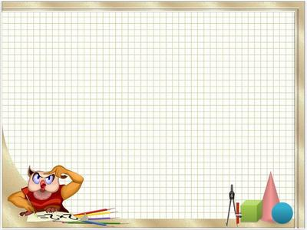
Электронно-дидактическая игра
в формировании элементарных математических представлений
«Веселые фигуры»
Выполнила: воспитатель первой квалификационной категории СП д/с «Колобок» ГБОУ ООШ пос. Михеевка м.р. Пестравский Самарской области
Гребешкова Валентина Николаевна

Slide 2
По словам В.А. Сухомлинского: “Без игры нет и не может быть полноценного умственного развития. Игра это огромное светлое окно, через которое в духовный мир ребенка вливается живительный поток представлений, понятий. Игра это искра, зажигающая огонек пытливости и любознательности.”

Slide 3
Роль дидактической игры в ФЭМП
Весёлые фигуры
Мы встречаем их везде –
На земле и на воде,
В небесах и под землей.
Нам они нужны с тобой!
Будем их мы называть,
В окружении искать.
В дошкольном возрасте игра имеет важнейшее значение в жизни маленького ребенка. Потребность в игре у детей сохраняется и занимает значительное место и впервые годы их обучения в школе. В играх нет реальной обусловленности обстоятельствами, пространством, временем. Дети - творцы настоящего и будущего. В этом заключается обаяние игры.
Треугольник, круг, квадрат,
Тем фигурам каждый рад.
Различить их с вами сможем.
Мы без них никак не можем
.

Slide 4
Роль дидактической игры в ФЭМП
Круг
В дошкольном возрасте игра имеет важнейшее значение в жизни маленького ребенка. Потребность в игре у детей сохраняется и занимает значительное место и впервые годы их обучения в школе. В играх нет реальной обусловленности обстоятельствами, пространством, временем. Дети - творцы настоящего и будущего. В этом заключается обаяние игры.

Slide 5
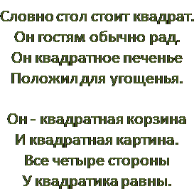
Квадрат

Slide 6
Треугольник
Треугольник - три угла,
Посмотрите детвора:
Три вершины очень острых -
Треугольник – «остроносый»
Стороны в нем тоже три:
Раз, два, три – ты посмотри.
Треугольник мы рисуем,
Знать теперь его мы будем.

Slide 7
Отгадай загадку
Растянули мы квадрат
И представили на взгляд,
На кого он стал похожим
Или с чем-то очень схожим?
Не кирпич, не треугольник
Стал квадрат… (прямоугольник).

Slide 8
Овал

Slide 9
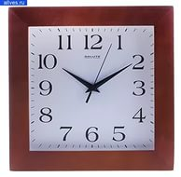
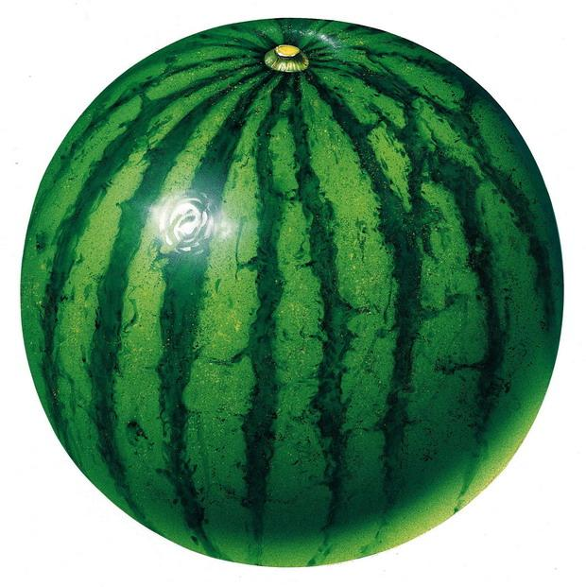
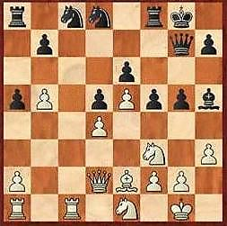
Найди четыре предмета такой же формы

Slide 10
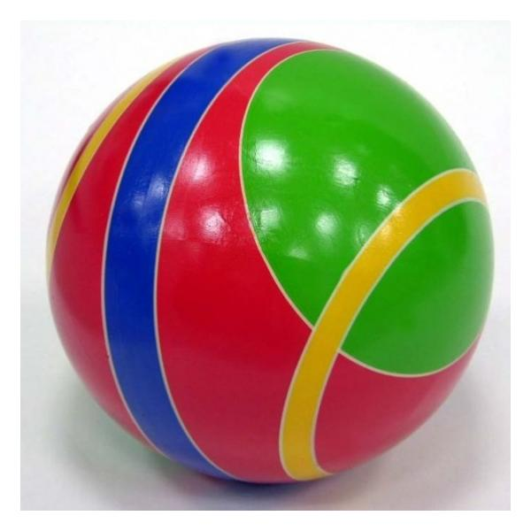
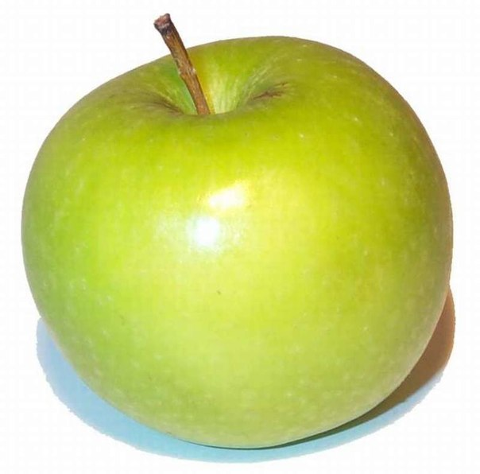
Найди четыре предмета такой же формы

Slide 11
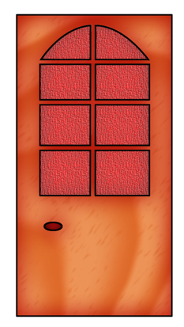
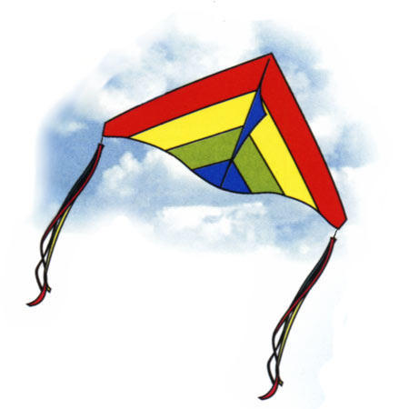
Найди четыре предмета такой же формы

Slide 12
Найди четыре предмета такой же формы

Slide 13
Найди четыре предмета такой же формы

Slide 14
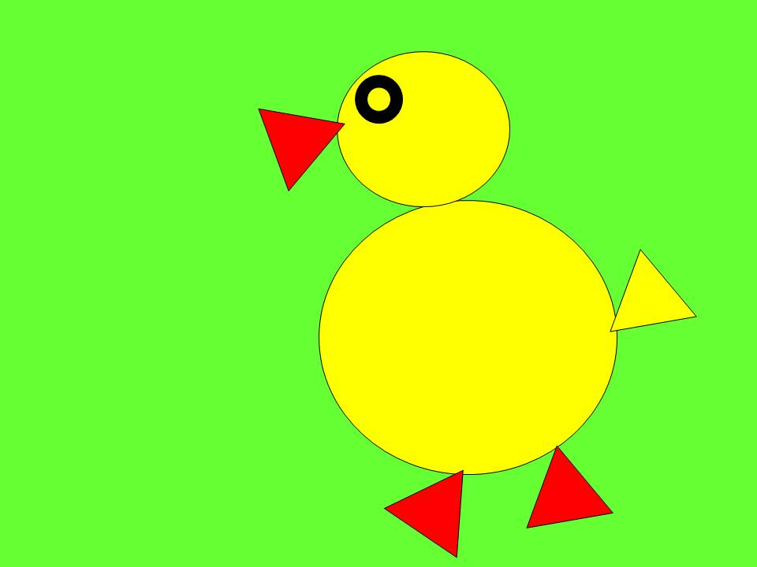
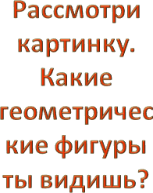
Роль дидактической игры в ФЭМП
В дошкольном возрасте игра имеет важнейшее значение в жизни маленького ребенка. Потребность в игре у детей сохраняется и занимает значительное место и впервые годы их обучения в школе. В играх нет реальной обусловленности обстоятельствами, пространством, временем. Дети - творцы настоящего и будущего. В этом заключается обаяние игры.

Slide 15
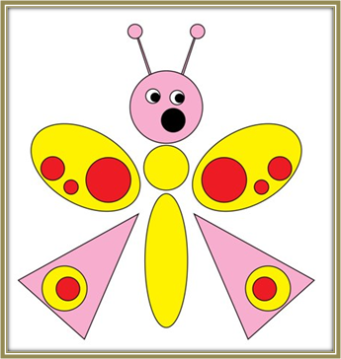
Роль дидактической игры в ФЭМП
В дошкольном возрасте игра имеет важнейшее значение в жизни маленького ребенка. Потребность в игре у детей сохраняется и занимает значительное место и впервые годы их обучения в школе. В играх нет реальной обусловленности обстоятельствами, пространством, временем. Дети - творцы настоящего и будущего. В этом заключается обаяние игры.

Slide 16
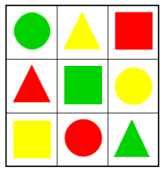
Посмотри на картинку. Сколько на картинке кругов ,треугольников, квадратов?

Slide 17
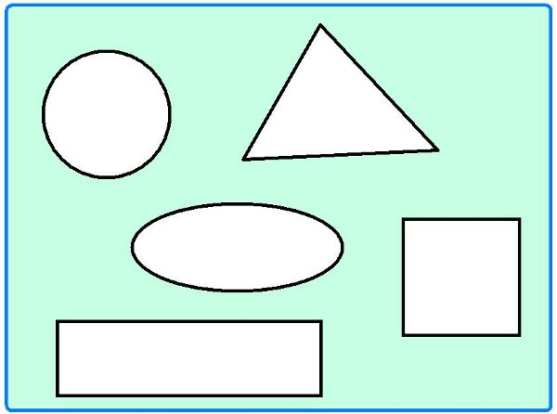
«Почини одеяло»
(закрой белые отверстия)

Slide 18
Подбери пару

Slide 19
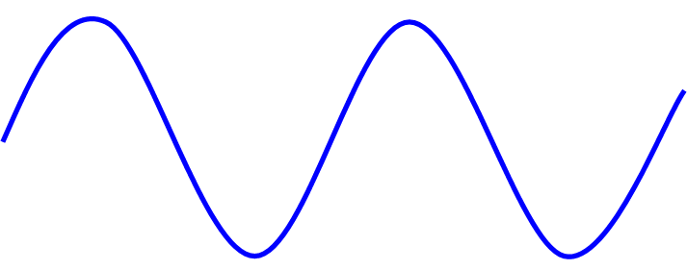
Продолжи цепочку

Slide 20
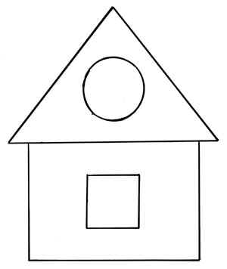
Выбери только те геометрические фигуры, из которых состоят предметы

Slide 21
Спасибо за игру!

